Slide 1

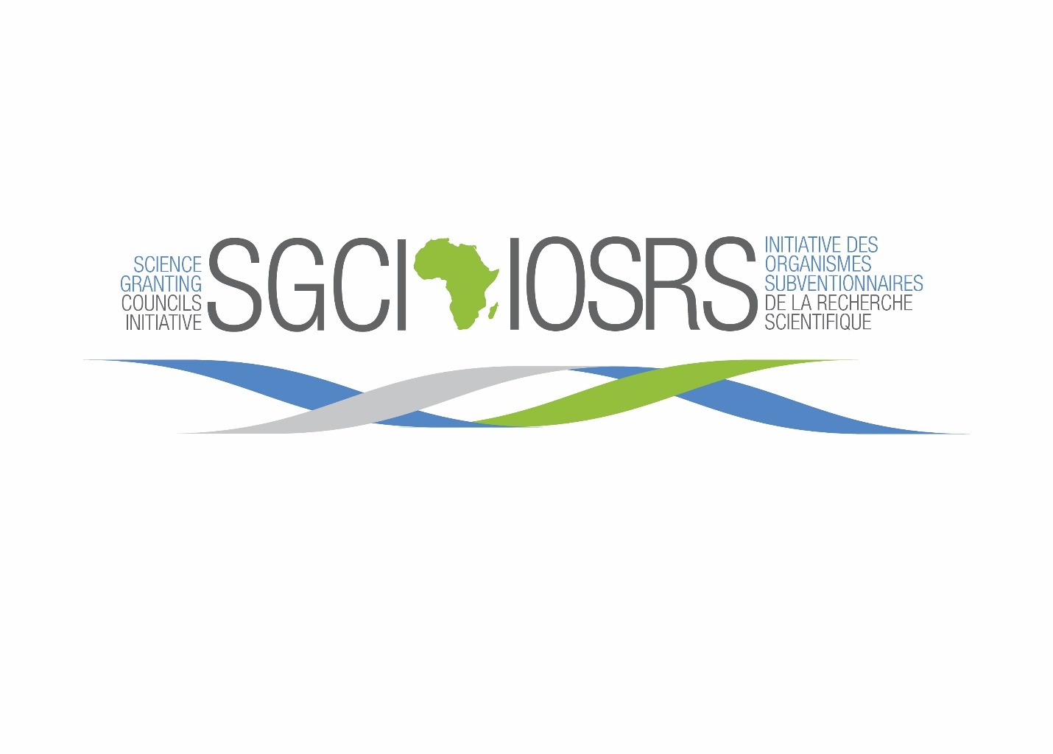
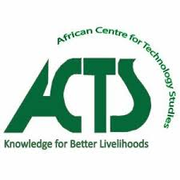
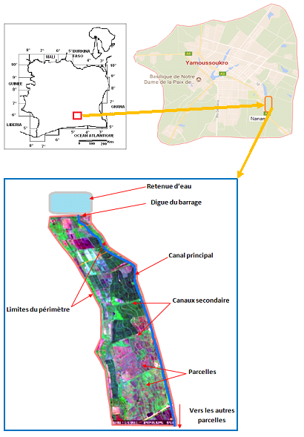
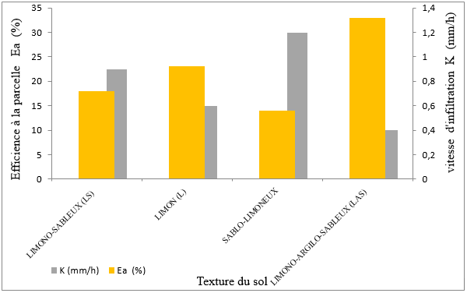
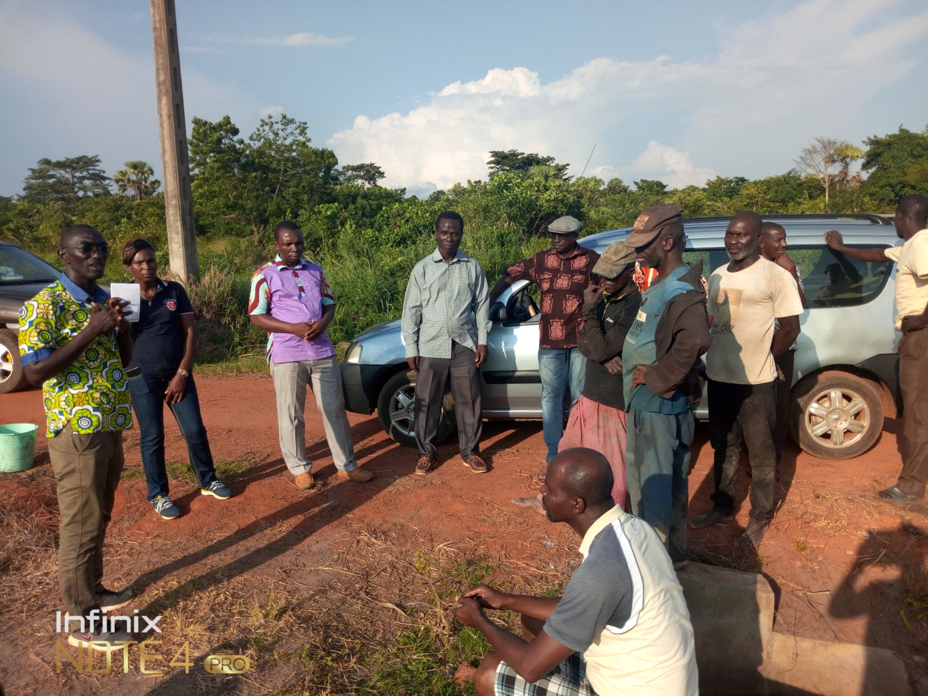
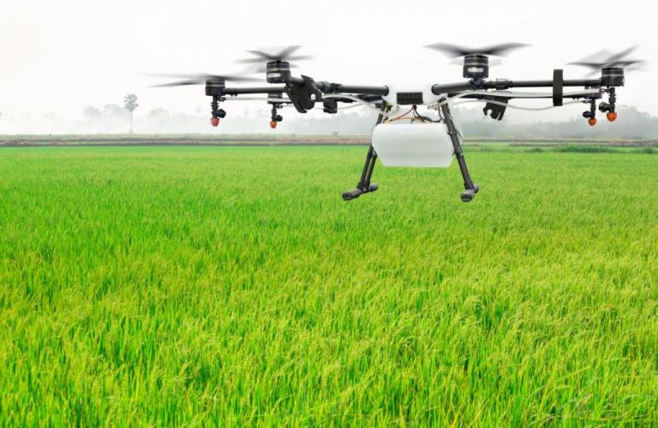


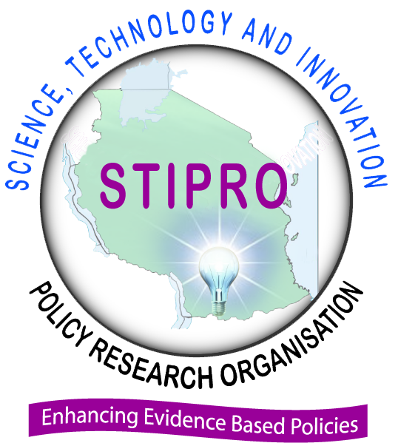

Optimisation de la Production Du Riz Dans le Perimetre Rizicole de Nanan (Yamoussoukro - Côte D’ivoire)
Equipe du projet: KONAN-WAIDHET Arthur Brice; ADAHI Botou Moise; ASSIDJO Emmanuel; YAO Affoue Berthe; Epouse TOURE; YESSOH Jean Marie; N’GUESSAN Konan Jean Yves
But et objectifs clés du projet
L’objectif global de ce travail est d’améliorer le rendement du riz sur ce périmetre. De façon spécifique, il s’agissait de:
déterminer les indicateurs de performance du périmètre à savoir l’efficience et la productivité et relever les problèmes de drainage;
suivre la gestion des fertilisants et du calendrier agricole;
faire une analyse de la gouvernance du périmètre par la COPRORIZ;
renforcer les capacités techniques et organisationnelles de la COPRORIZ à travers la réhabilitation et la maintenance des réseaux d’irrigation et de drainage ;
mettre en place un système de suivi-évaluation par l’usage d’outils d’aide à la décision.
Approche et méthodes de recherche
Selon les objectifs du projet, la méthodologie s’est appuyée sur une approche collaborative dans laquelle chaque acteur était personnellement engagé.
Une analyse diagnostic du périmètre a permis de déceler les défaillances du système d’irrigation.
Par la suite, un accompagnement des riziculteurs à travers les travaux de labours, de semences et d’analyse des sols sur des parcelles expérimentales a été réalisé.
Ce travail a été complété par un renforcement de capacité de la coopérative et l’utilisation d’outil d’aide à la décision
Résultats et implications
Les résultats révèlent une très forte perméabilité des sols et une mauvaise gestion de l’eau d’irrigation avec pour conséquence une faible efficience globale de l’irrigation de l’ordre de 35%.
L’accompagnement des paysans a permis une nette amélioration du rendement sur les parcelles expérimentales passant ainsi de 4,5 t/ha à 7,3t/ha.
Il serait nécessaire de tenir compte des paramètres in-situ dans l’évaluation des indicateurs de performance et aussi inculquer aux riziculteurs, un changement de paradigme pour une meilleure gestion du périmètre.
Contribution au renforcement des capacités
Le projet a permis de constituer « un groupe » composé de chercheurs, de techniciens, d’étudiants et des représentants de la coopérative qui ont été initiés aux problèmes de gouvernance, de gestion des ressources en eau et de maintenance des réseaux d’irrigation et de drainage.
L’acquisition d’un drone est l’un des points de satisfaction de ce projet qui nous introduit dans l’agriculture intelligente avec l’initiation au pilotage et au traitement des données issues de cet outil.
Pérennité et les prochaines étapes
Les performances du drone seront évalués sur d’autres cycles de culture.
Le renforcement des capacités des riziculteurs sur la bonne pratique de l’irrigation ainsi que l’accompagnement se poursuivra.
L’achèvement du système d’information devant aboutir a un site web est un atout motivant pour l’amélioration des rendements et des partenariats.
Un atelier de restitution des résultats est prévu.
Un sujet de recherche doctorale sur l’apport de l’intelligence artificielle pour améliorer les performances hydrauliques du périmètre et corriger la perméabilité des sols nous donnera une présence régulière sur ce périmètre.
www.scinnovent.org
www.sgciafrica.org

